Slide 1
计算机系统结构
Notes:
欢迎辞

Slide 2
第8章 数据级并行
——向量、SIMD和GPU

Slide 3
并行机的分类
并行处理：（同时性和并发性）
  并行处理是指同时对多个任务或多条指令、或同时对多个数据项进行处理。对应的计算机系统称为高性能计算机系统。
  数据并行 (data parallelism)：
    利用多个处理器对一个数据集上的不同元素同时进行相同的操作。
  控制（任务）并行 (control parallelism)：
    为了完成一个任务要对不同的数据元素同时进行不同的操作。

Slide 4
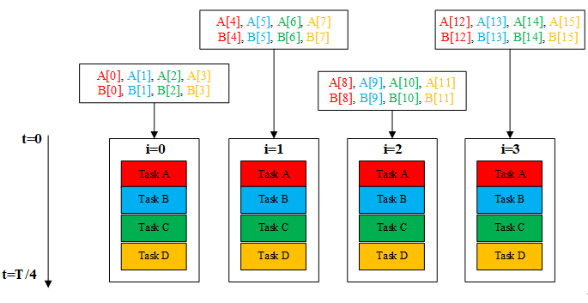
数据并行

Slide 5
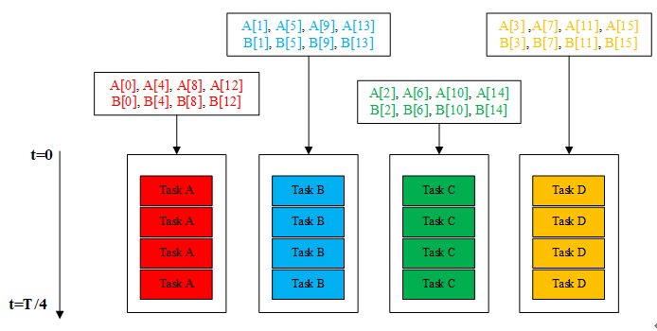
任务并行

Slide 6
并行的级别（粒度）
粒度（granularity）：
  衡量一个软件进程的计算量的度量。最简单的是指此程序段中的指令数。分细、中、粗三种。
按粒度的不同，并行性级别可以分为指令级、循环级、过程级、子程序级和作业级等不同的层次。
  指令级:细粒度，一般少于20条指令。
  循环级:典型循环含少于500条指令。易于并行（向量化）
  过程级:中粒度并行，指令少于2000条。并行较困难
  子程序级：粗/中粒度并行，几千条指令。常在message passing多计算机上以SPMD或MPMD方式执行。并行性主要由算法设计人员与程序员开发。
  作业级：粗粒度并行，数万条指令。常由加载程序和操作系统处理这类并行性，靠算法有效性来保证。

Slide 7
Flynn’s 分类
单指令流、单数据流(SISD)---(ILP)
单指令流、多数据流(SIMD)---（DLP）
  SIMD阵列
  向量体系结构
  多媒体扩展指令
  Graphics processor units
多指令流多数据流(MIMD)
  紧耦合 MIMD（----线程级并行TLP）
  松耦合 MIMD（----请求级并行RLP）

Slide 8
并行机的分类
并行机按系统结构划分可分为以下五类：
  SIMD阵列机：阵列架构通常被短向量采用
  向量流水巨型机：流水线架构通常被长向量采用
  共享主存多处理机（MIMD）(SMP)
  分布存储多计算机（MIMD）（MPP)
  机群系统（SPMD、MPMD）
按存储访问方式可以分为：
  共享存储、分布共享存储、分布存储

Slide 9
本章内容
8.1 SIMD阵列
8.2 向量体系架构
8.3 SIMD扩展
8.4 GPU

Slide 10
8.1 SIMD阵列
并行处理机定义
  多个PE按照一定方式互连，在同一个CU控制下，对各自的数据完成同一条指令规定的操作
  从CU看，指令串行执行；
  从PE看，数据并行处理
并行处理机也称为阵列处理机
  以单一控制部件控制下的多个处理单元构成的阵列
按照Flynn分类法，属于SIMD计算机
主要应用领域----高速向量或矩阵运算
  SIMD最适合处理for循环中的数组，对于case语句的处理则效率很低。

Slide 11
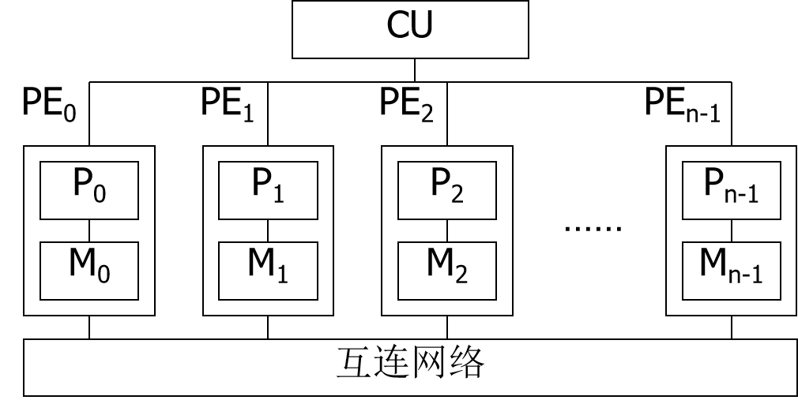
并行处理机模型

Slide 12
并行处理机的基本结构
并行处理机有两种典型结构
  分布式存储器结构
  共享存储器结构
一台并行处理机由五个部分组成
  多个处理单元PE
  多个存储器模块M
  一个控制器CU
  一个互连网络ICN
  一台输入输出处理机IOP

Slide 13
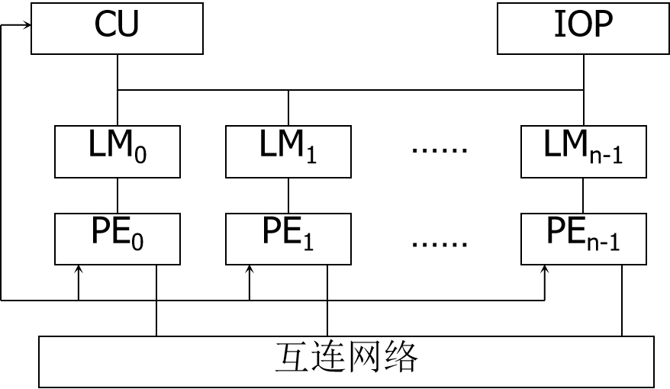
8.1.1 分布式存储器的SIMD计算机

Slide 14
分布式存储器的SIMD计算机
重复设置的同样的处理单元PE通过数据寻径网络以一定方式互相连接
  数据寻径网络执行PE间的通信：如移数、置换和其它寻径操作
  控制部件通过执行程序来控制数据寻径网络
每个PE有各自的本地存储器LM
  数据分布存放在所有PE的本地存储器
在统一的阵列控制部件CU作用下，实现并行操作
  程序和数据通过主机装入控制存储器
  通过控制部件的是单指令流，指令串行执行
  指令送到控制部件进行译码
    标量或控制操作，直接由与控制部件相连的标量处理机执行
    向量操作，广播到所有PE并行执行
  所有PE在同一个周期执行同一条指令
  用屏蔽逻辑来决定任何一个PE在给定的指令周期执行或不执行指令

Slide 15
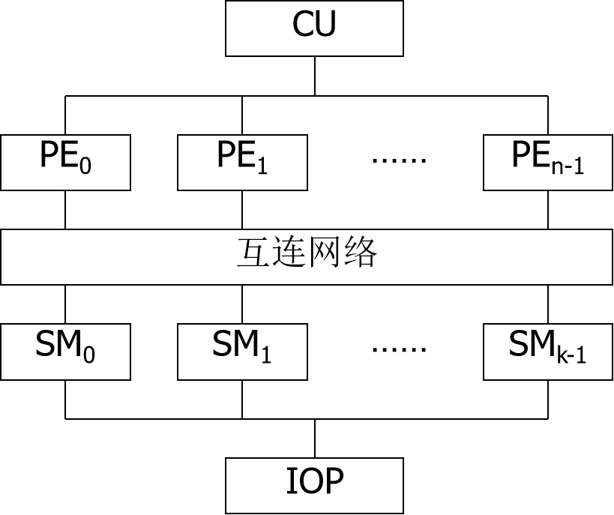
8.1.2 共享存储器的SIMD计算机

Slide 16
共享存储器的SIMD计算机
共享的多体并行存储器SM通过互连网络与各处理单元PE相连
存储模块的数目等于或略大于处理单元的数目
灵活、高速的互连网络在存储器与处理单元间传送数据
  存储模块之间合理分配数据
  大多数向量运算能以存储器的最高频率进行，少受存储冲突的影响
  共享存储器并行处理机模型在处理单元数目不太大的情况下很理想
  Burroughs Scientific Processor (BSP)采用了这种结构
    16个PE通过16×17的对准互连网络访问17个共享存储器模块
    存储器模块数与PE数互质可实现无冲突并行访问存储器

Slide 17
8.1.3 并行处理机的特点
并行处理机的主要特点
  速度快，而且潜力大
    依靠增加PE个数，提高速度的潜力较大
  模块性好，生产和维护方便
  可靠性高，容易实现容错和重构
  效率低(与流水线处理机、向量处理机等比较)
    通常作为专用计算机，很大程度上依赖于并行算法
    依靠的是资源重复，每个处理单元担负多种处理功能，效率低一些
  依赖于互连网络和并行算法
    互连网络决定了PE之间的连接模式和并行处理机能够适应的算法
  需要包含高性能的标量处理机
    如果一台机器的向量处理速度极高，但标量处理速度只是每秒一百万次，那么对于标量运算占10%的应用来说，总的有效速度就不过是每秒一千万次

Slide 18
高速数值计算
SIMD计算机适于高速数值计算
  有限差分、矩阵、信号处理、线性规划等计算问题为背景发展
  这些问题的共同特点是能够通过各种途径归结为数组和向量处理
SIMD计算机效率取决于计算程序向量化的程度
  与MIMD相比，具有较固定的结构，直接与一定的算法相联系
  可通过改进系统结构和制定并行算法，适应更广泛的计算问题
  应该把系统结构的研究和算法的研究结合起来

Slide 19
实际有效速度的其他决定因素
整个系统的实际有效速度的另外两个决定因素
  一是标量运算速度
  二是编译过程的开销
提高SIMD计算机处理标量和短向量的能力很重要
  流水线向量处理机处理短向量时，流水线建立和排空时间比例加大
  SIMD计算机中短向量对速度影响较小，但降低了处理效率
编译时间，与系统结构、机器语言有密切的关系
  提高SIMD计算机的通用性需具有向量化功能的高级语言编译程序
  循环的自动向量化，即将循环中没有依赖的数据数据转换为向量

Slide 20
*8.1.4 Illiac IV 并行处理机
1963年，美国西屋电器公司提出“Slotnick，The SOLOMON Computer，Simultaneous Operation linked Ordinal Modular Network”
1966年美国国防远景研究规划局ARPR与伊利诺依大学签定合同
原计划：256个PE，每个PE每240ns处理一个64位的浮点数，每个局部存储器为2Kx64位，总的运算速度为1GFLOPS
美国Burroughs公司和伊利诺依大学于1972年共同设计和生产，1975年实际投入运行。
  用了4倍的经费，只达到1/20的速度；
  实现了8x8=64个PE，实际性能15MFLOPS
Illiac IV系统的影响非常大
  是并行处理机、分布存储器并行处理机的典型代表

Slide 21
*Illiac IV系统组成
Illiac IV系统由三大部分组成，是3种类型处理机联合组成的多机系统
  Illiac IV处理机阵列(processing element array)
    8x8，包括PE、PEM和互连网络
  阵列控制器CU(array control unit)
    处理单元阵列的控制部分；
    一台相对独立的小型标量处理机
  一台标准的Burroughs B6700计算机
    输入输出处理机和操作系统管理功能

Slide 22
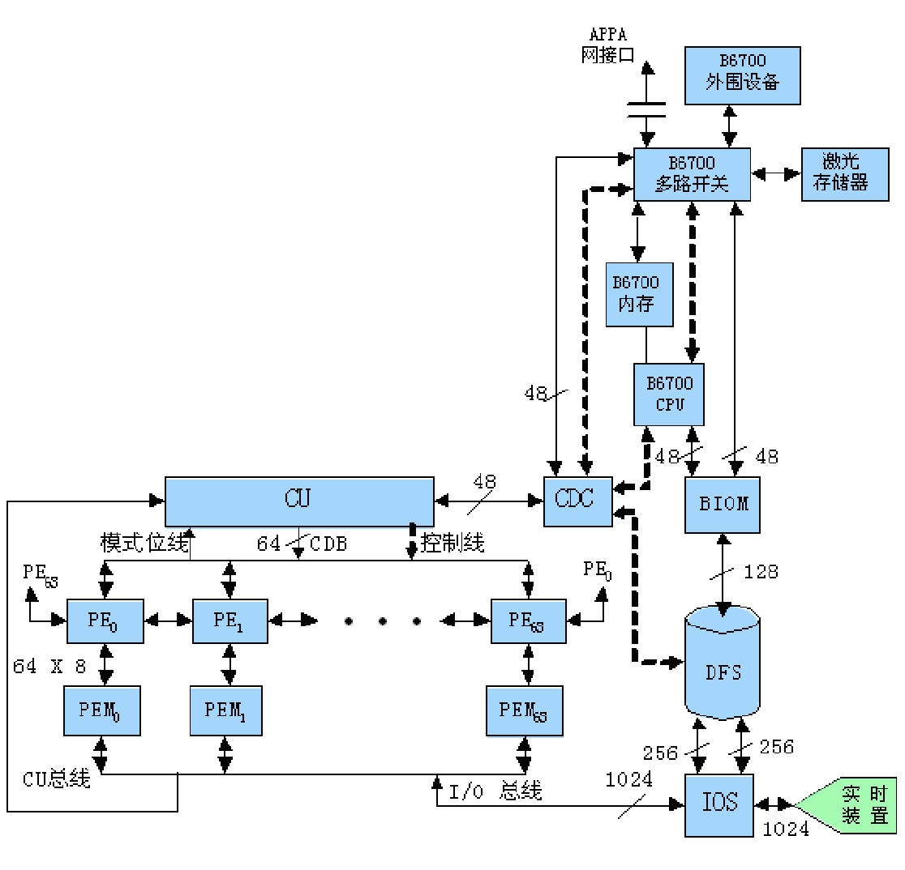
*Illiac IV系统总框图

Slide 23
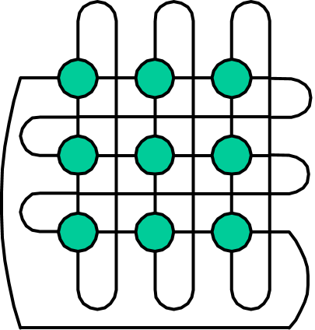
*Illiac IV阵列
Illiac IV处理阵列由8x8=64个PU组成。每个PU由处理部件PE和它的局部存储器PEM组成
每一个PU_{i}只和它的东、西、南、北四个近邻直接连接{PU_{i+1} mod 64,PU_{i-1} mod 64,PU_{i+8} mod 64,PU_{i-8} mod 64}
南北方向上同一列的PU连成一个环，东西方向上构成一个闭合螺线
闭合螺线最短距离不超过7步。普通网格最短距离不超过8步

Slide 24
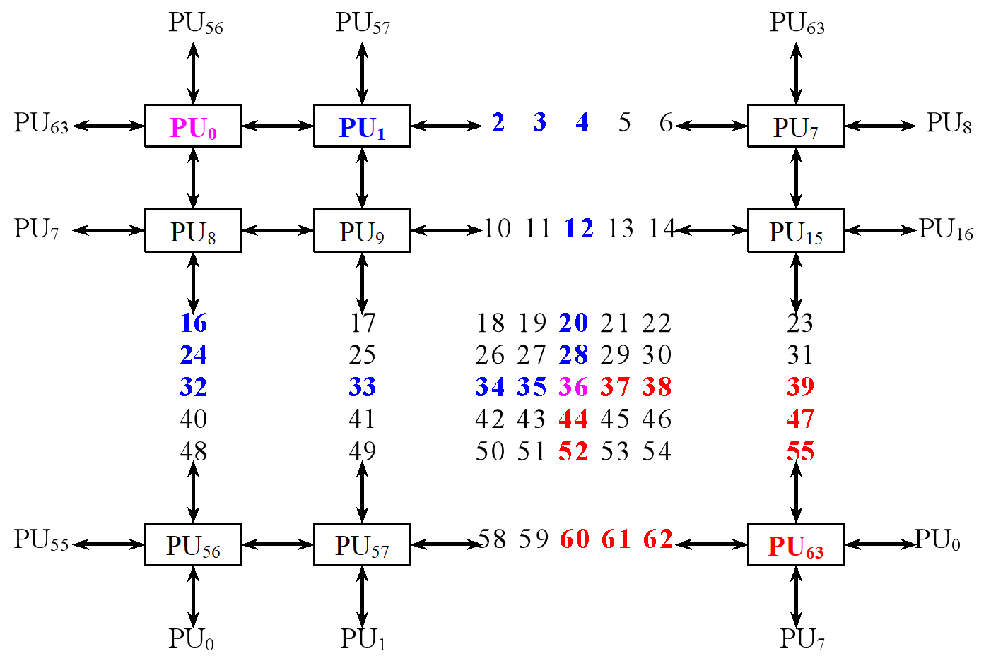
*Illiac IV阵列

Slide 25
*阵列控制器
阵列控制器CU实际上是一台小型控制计算机
  对阵列处理单元实行控制和完成标量操作
  标量操作与各PE的数组操作可以重叠执行
控制器的功能
  (1)对指令进行译码，并执行标量指令
  (2)向各处理单元发出执行数组操作指令所需的控制信号
  (3)产生和向所有处理单元广播公共的地址
  (4)产生和向所有处理单元广播公共的数据
  (5)接收和处理PE、I/O操作及B6700产生的陷阱中断信号

Slide 26
*输入输出系统
Illiac IV的输入输出系统的组成
  磁盘文件系统DFS
  I/O分系统
  一台B6700处理机

Slide 27
*8.1.5 SIMD算法举例
SIMD处理机特别依赖于并行算法；
并行处理机的典型并行算法
  主要包括有限差分问题、矩阵加、矩阵乘、累加和、递归技术、递归加倍法与循环归约法
并行算法的一个关键是提高向量化的程度；
在设计并行算法时，要特别注意：
  数据在多个存储模块之间的分布；
  解决好访问存储器的冲突问题；
  互连网络并不能提供所有处理单元之间的连接：并行算法要充分利用互连网络的结构

Slide 28
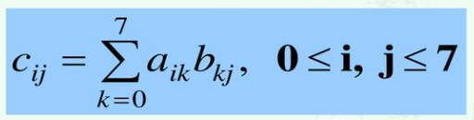
矩阵乘*
矩阵乘时典型的并行程序，非常适合在SIMD处理机上运行
如：A、B、C均为8*8的二维矩阵，则C=A*B的计算公式为：
  在串行机上要用一个三重循环程序，乘法和加法分别为512次。
如果在SIMD上求解：
  可以在8个PE的机器上并行，运算速度可提高8倍；
  也可以在64个PE的机器上并行
  数据如何分布到各个分布式存储器中？

Slide 29
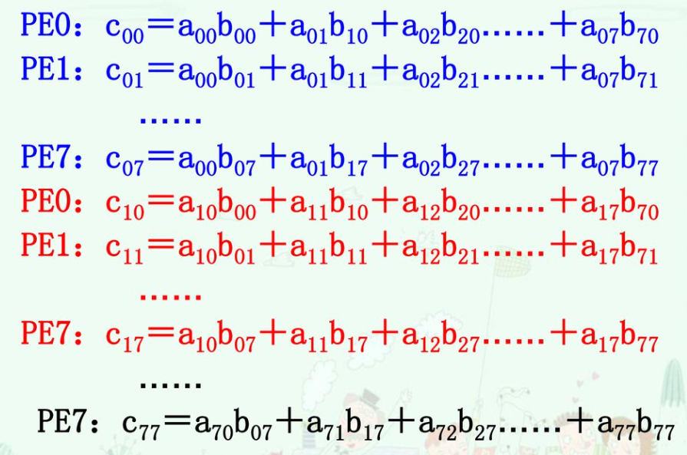
矩阵乘*
PE并行

Slide 30
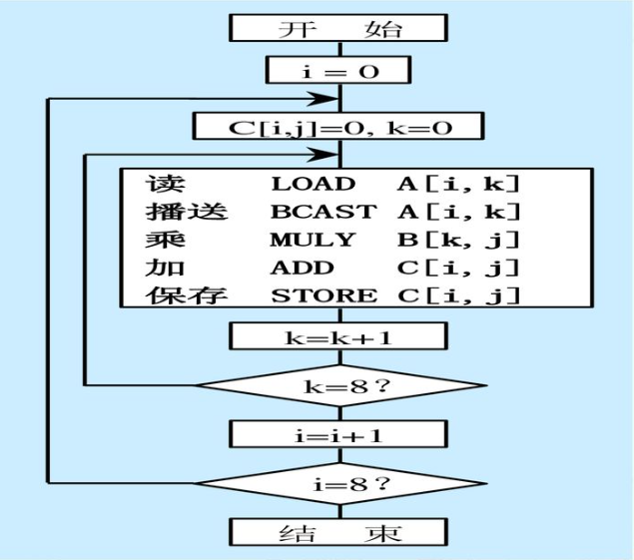
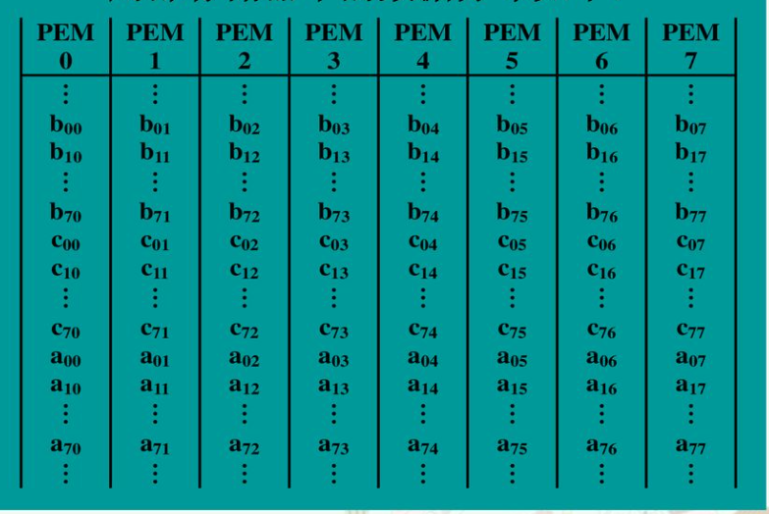
矩阵乘*
两重循环
  局部存储器中的数据分布

Slide 31
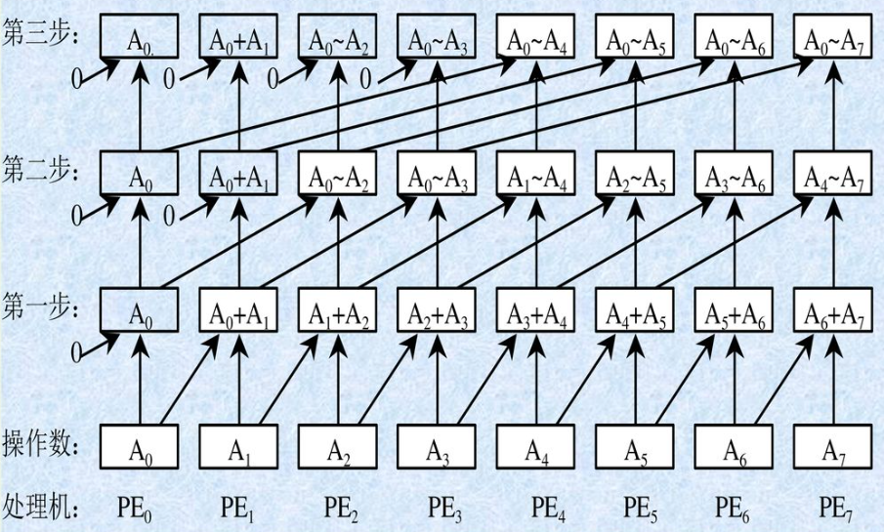
求累加和*
把N的数的顺序相加变成并行相加
  采用递归加法，向量右移，每个PE做log₂N次加法

Slide 32
递归求和性能分析*
运算速度提高：
  加速比为N/log₂N
运算次数增加：
  N—>N.log₂N
效率降低：
  实际效率为1/log₂N
也称为级联求和或递归求和
  与流水线中采用的方法类似，采用加法结合率来提高并行度。

Slide 33
8.2 向量体系架构
基本思想:
  读存储器中散布的数据集至“vector registers”；
  向量寄存器操作；
  分散结果存储至存储器；
大型寄存器堆相当于编译器控制的缓冲区：
  向量载入和存储流水化；
  隐藏内存访问的延迟；
  充分利用存储带宽；

Slide 34
向量计算时代
向量计算时代(1970’s-1990’s)
  1976年，第一台商业Cray-1问世，160MFLOPS（亿次机）
  面向科学计算、速度快、精度高（64bit字长）
  Cray体系结构重大创新：Vector architecture，此前大型机只支持标量计算，科学计算包含大量向量计算
  Cray设计的“向量运算部件”，采用流水机制
  Cray公司向量机称霸巨型机市场近20年，1995年，Cray公司最后一个性能最高的向量机型号T90（32个向量CPU，峰值64GFLOPS）

Slide 35
VMIPS
VMIPS体系结构
  以Cray-1为基础；
  向量寄存器：
    8个向量寄存器，每个包含64-element, 64 bits的向量；
    寄存器堆有16个读端口和 8个写端口；
  向量功能单元（浮点加减乘除、整型和逻辑运算）：
    完全流水化；
    控制单元检测数据和控制冒险；
  向量load-store单元：
    完全流水化；
    初始延迟后一个时钟周期存取一个字；
  标量寄存器集合：
    32 个通用寄存器；
    32 个浮点寄存器。

Slide 36
VMIPS指令
ADDVV.D: 两个向量相加；
ADDVS.D: 向量和标量相加；
LV/SV: 向量存取；
例子: DAXPY（双精度a*X+Y）
  L.D F0,a ; load scalar a
  LV V1,Rx ; load vector X
  MULVS.D V2,V1,F0 ; vector-scalar multiply
  LV V3,Ry ; load vector Y
  ADDVV V4,V2,V3 ; add
  SV Ry,V4 ; store the result
VMIPS 6 条指令（64元素） vs. MIPS 600+ 条指令

Slide 37
*VMIPS指令
启动时间：
  向量功能单元延迟；
  Cray-1延迟：
    Floating-point add => 6 clock cycles
    Floating-point multiply => 7 clock cycles
    Floating-point divide => 20 clock cycles
    Vector load => 12 clock cycles
性能提升相关问题:
  每个时钟周期处理> 1 个元素；
  非64维向量；
  IF 语句处理；
  存储系统优化；
  多维矩阵；
  稀疏矩阵；
  向量计算机编程。

Slide 38
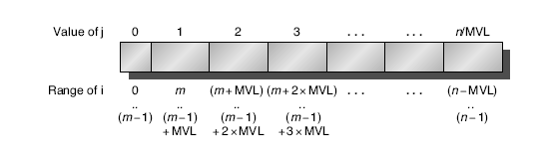
*向量长度寄存器
使用向量长度寄存器(VLR)；
使用条带挖掘（编译器生成）:
  low = 0;
  VL = (n % MVL); /*find odd-size piece using modulo op % */
  for (j = 0; j <= (n/MVL); j=j+1) { /*outer loop*/
  for (i = low; i < (low+VL); i=i+1) /*runs for length VL*/
  Y[i] = a * X[i] + Y[i] ; /*main operation*/
  low = low + VL; /*start of next vector*/
  VL = MVL; /*reset the length to maximum vector length*/
  }

Slide 39
*向量遮罩寄存器
考虑:
for (i = 0; i < 64; i=i+1)
if (X[i] != 0)
X[i] = X[i] – Y[i];
使用向量遮罩寄存器使得向量元素不可见:
LV V1,Rx ;load vector X into V1
LV V2,Ry ;load vector Y
L.D F0,#0 ;load FP zero into F0
SNEVS.D V1,F0 ;sets VM(i) to 1 if V1(i)!=F0
SUBVV.D V1,V1,V2 ; subtract under vector mask
SV Rx,V1 ;store the result in X
遮罩为0的元素，依然会占用处理时间。

Slide 40
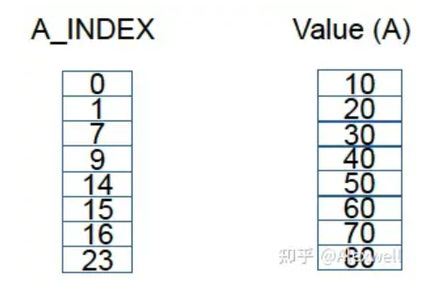
*集中-分散：处理稀疏矩阵
很多的科学计算中存在稀疏的矩阵，大多数元素都是0，位置不固定，我们的目标是将稀疏矩阵压缩为一个存有所有非零元素的向量。
考虑:
  for (i = 0; i < n; i=i+1)
  A[K[i]] = A[K[i]] + C[M[i]];
集中：结果是向量寄存器中的一个密集向量；
分散：使用同一索引向量分散存储；
使用索引向量:
  LV Vk, Rk ;load K
  LVI Va, (Ra+Vk) ;load A[K[]]
  LV Vm, Rm ;load M
  LVI Vc, (Rc+Vm) ;load C[M[]]
  ADDVV.D Va, Va, Vc ;add them
  SVI (Ra+Vk), Va ;store A[K[]]

Slide 41
8.3 SIMD 扩展
针对多媒体应用；
SIMD扩展主要进行3项简化：
  固定了操作中操作数的数目：
    向量体系结构采用向量长度寄存器；
  SIMD扩展没有复杂的寻址模式：
    步幅和集中-分散寻址模式；
  没有遮罩寄存器。

Slide 42
SIMD 扩展实现
实现：
  Intel MMX (1996)
    8个8-bit 整数操作或4个16-bit 整数操作；
  流 SIMD 扩展 (SSE) (1999)
    8个16-bit整数操作；
    4个 32-bit 整数/浮点操作或2个64-bit整数/浮点操作；
  高级向量扩展(2010)
    4个 64-bit整数/浮点操作；
操作数连续且与存储地址对齐；
扩展的目的主要为了加速精心编制的库函数运行。

Slide 43
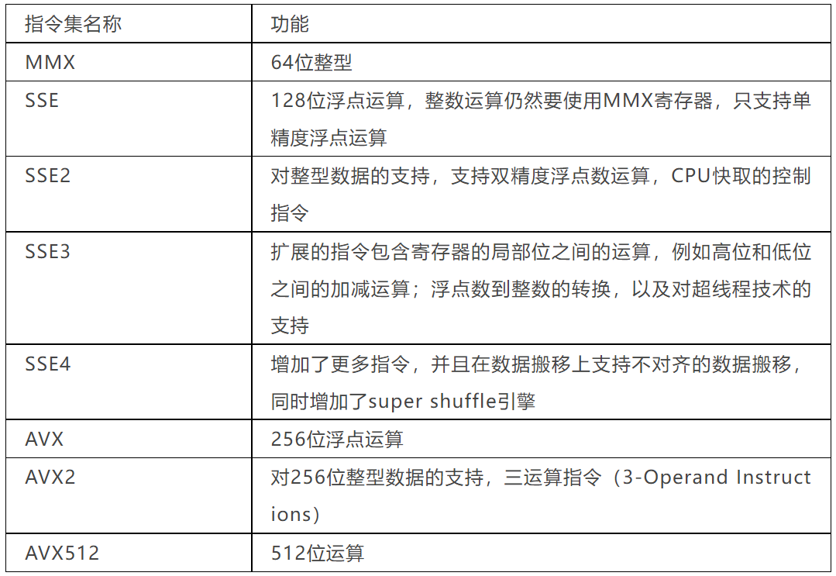
X86的SIMD指令集

Slide 44
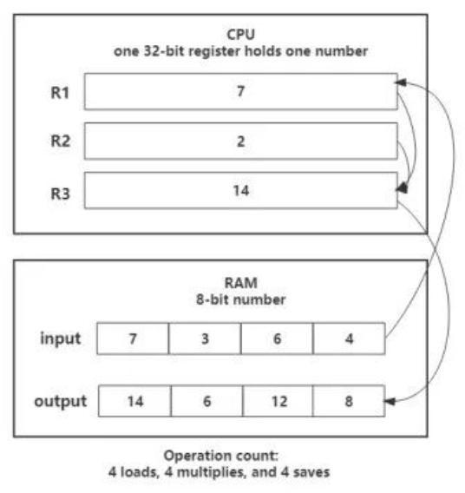
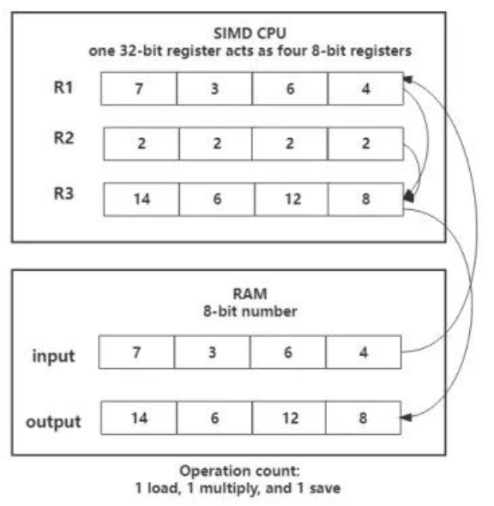
传统CPU和SIMD计算方式比较
4个数字都需要进行乘2的计算：
4个load内存指令；4个乘法指令；4个内存回写指令
1个load内存指令；1个乘法指令；1个内存回写指令

Slide 45
8.4 GPU
GPU计算能力用于更大范围的应用?
基本思想:
  异构执行模型：
    CPU 为主机, GPU 为加速器；
  开发类C的编程语言；
  统一所有的GPU并行为CUDA 线程；
  编程模型“SIMT”。

Slide 46
NVIDIA GPU 架构
与向量机类似：
  擅长数据级并行；
  集中-分散；
  遮罩寄存器；
  大的寄存器组。
不同：
  没有标量处理器；
  使用多线程隐藏内存访问延迟；
  有很多功能单元深度流水化。

Slide 47
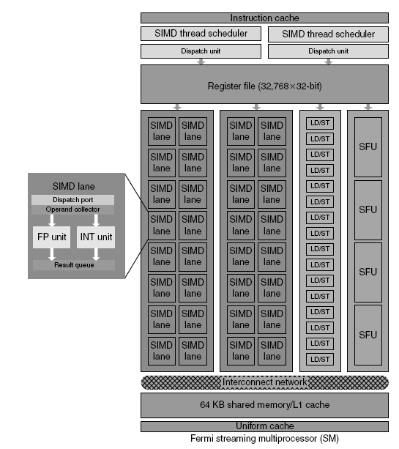
*Fermi 多线程 SIMD 处理器
Fermi GPU拥有512 CUDA core，分布在16个SM上;
每个SM16个SIMD车道：1个流水线浮点单元、一个流水线整数单元、某些逻辑将指令和操作数分发给这些单元、一个队列用于保存结果;
4个SFU（特殊函数单元）：计算诸如平方根、求倒数、正弦和余弦等。

Slide 48
*线程与块
每个数据元素对应一个线程；
线程组织成块：block；
块组织成网格：grid；
GPU 硬件处理线程管理。

Slide 49
*例子
两个长度为8192的向量乘法：
  Grid：完成所有元素的处理；
  Block：线程块将所有元素划分成可管理的大小：
    grid 大小 = 16 blocks
    Block包含16个SIMD指令线程；
    SIMD 指令线程每条指令处理32 个元素；
    Block 类似于条带挖掘向量循环（向量长度为32）；
    512 元素/块；
  Block 由块调度器分配给多线程SIMD 处理器；
    SIMD线程处理器有16个车道；
    车道执行指令线程；

Slide 50
*条件分支
类似向量处理器，GPU 分支硬件采用内部遮罩；
另外，采用：
  谓词指令：
    每个线程一个谓词寄存器；
    根据谓词决定启用或禁用每条指令的车道；
  分支同步栈、分支同步标记：
    栈中存放SIMD车道的遮罩；
    PTX汇编程序在分支指令上设置“标记”；
    压入分支同步栈、同步、出栈；
  一个时钟周期内，SIMD执行指令中指定的操作或空闲；
  CUDA线程可能执行不同的分支，但是SIMD车道不能同时执行不同的指令。

Slide 51
*NVIDIA GPU 存储结构
每个SIMD 车道有私有的 off-chip DRAM部分：
  专用存储器；
  包含栈, 私有变量。。。；
每个多线程SIMD 处理器有本地存储：
  由一个块中的SIMD 车道/ 线程共享；
整个GPU和所有线程共享的是GPU 存储：
  主机可以读写GPU 内存。

Slide 52
本章重点
数据级并行
SIMD阵列
向量体系架构

